Slide 1
Ekonomiese Begrippe
Inkomste en uitgawes.
27 April – 1 Mei 2020

Slide 2
Inkomste
Inkomste is geld wat inkom na jou toe of na jou bankrekening toe. Daar is persoonlike inkomste en daar is besigheidsinkomste.
https://www.youtube.com/watch?v=2w6c2jCSFes

Slide 3
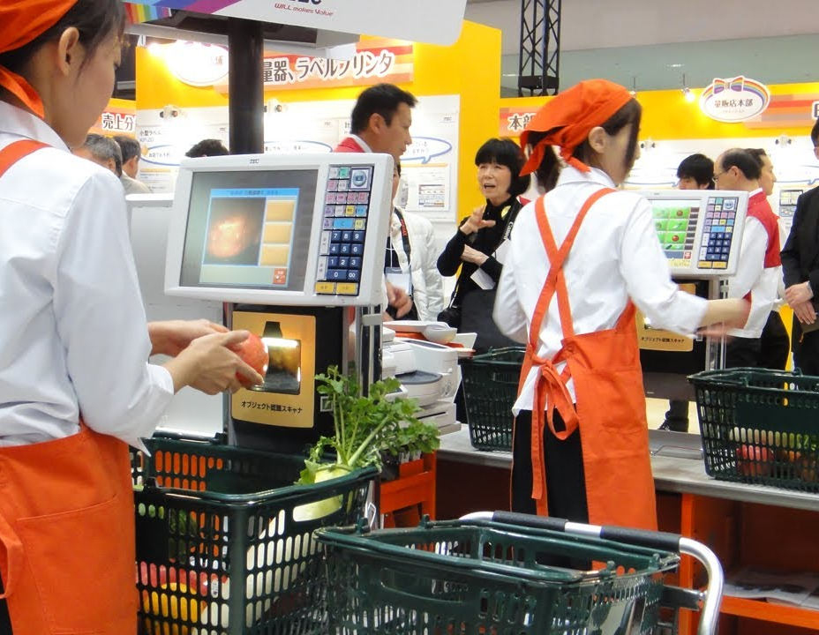
Uitgawes
Uitgawes is geld wat jy uitgee, om te betaal vir goedere en dienste. Dit is geld wat wegvloei van jou af, of uit jou bankrekening uit. Daar is persoonlike uitgawes en besigheidsuitgawes.
https://www.youtube.com/watch?v=Wgt9ZSkac18

Slide 4
Opdrag
Doen aktiwiteit 5.2 op bladsy 57 in jou handboek.

